Slide 1
我的心情
Emotion & Feeling

Slide 2
愉快、開心、快樂、高興
Happy

Slide 3
傷心、悲傷、難過
Sad

Slide 4
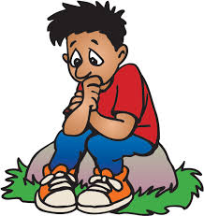
憂慮、擔心
Worry

Slide 5
緊張
Nervous

Slide 6
憤怒、生氣
Angry

Slide 7
疑惑
Confused

Slide 8
沉悶
Boring

Slide 9
驚奇
Surprised

Slide 10
恐懼、害怕
Frightened

Slide 11
疲倦
Tired

